Slide 1



Introducción a Google Colab
Google Colab es una plataforma gratuita basada en la nube que permite a los usuarios ejecutar código Python en un entorno de aprendizaje automático sin necesidad de configuración compleja. Es ideal para el aprendizaje automático, la ciencia de datos y la investigación.
by Kaos Atomico

Slide 2

Ventajas de Google Colab para el aprendizaje automático
1
Acceso a Recursos de Computación
2
Integración con Bibliotecas
Ofrece acceso a potentes unidades de procesamiento de gráficos (GPU) y unidades de procesamiento de tensor (TPU) para acelerar los procesos de entrenamiento de modelos.
Incluye bibliotecas de aprendizaje automático populares como TensorFlow, PyTorch, Keras y Scikit-learn, lo que facilita el trabajo con modelos.
3
Entorno Colaborativo
4
Facilidad de Uso
Permite compartir y colaborar en proyectos con otros usuarios, lo que fomenta el aprendizaje y la innovación.
Su interfaz basada en navegador facilita la ejecución de código y la visualización de resultados, lo que lo hace accesible para todos.

Slide 3

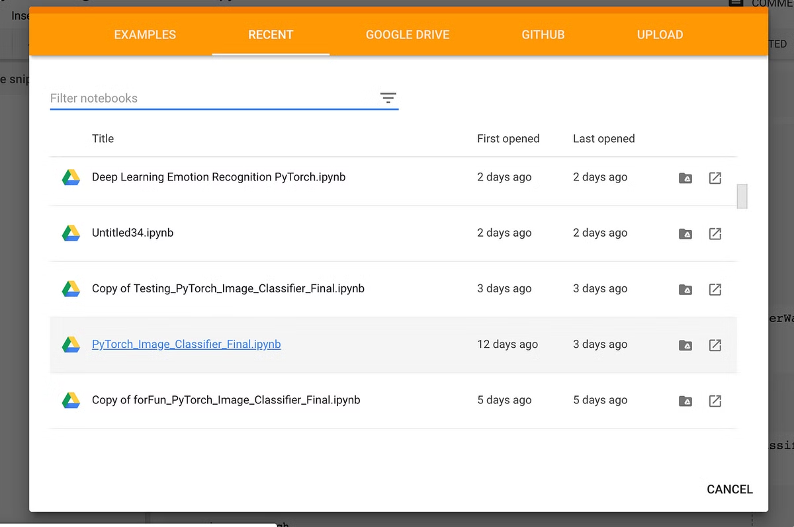
Configuración del entorno de Google Colab
1
Acceso a Google Colab
Visita la página web de Google Colab e inicia sesión con tu cuenta de Google.
2
Creación de un Nuevo Cuaderno
Haz clic en "Nuevo cuaderno" para comenzar un proyecto y un nuevo cuaderno.
3
Instalación de Bibliotecas
Usa el comando "pip install" para instalar bibliotecas adicionales necesarias para tu proyecto de aprendizaje automático.

Slide 4
Carga y manipulación de datos en Google Colab
Carga de Datos
Exploración de Datos
Preparación de Datos
Utiliza funciones como "pd.read_csv()" para cargar conjuntos de datos desde archivos locales o ubicaciones en la nube.
Emplea métodos como "df.head()", "df.describe()" y "df.info()" para obtener información sobre la estructura y los valores del conjunto de datos.
Aplica técnicas de limpieza y transformación de datos, como manejo de valores faltantes, codificación de variables categóricas y normalización.

Slide 5

Modelos de aprendizaje automático en Google Colab
Aprendizaje Supervisado
Aprendizaje No Supervisado
Modelos como la regresión lineal, los árboles de decisión, las máquinas de vectores de soporte y las redes neuronales se utilizan para predecir una variable objetivo basada en variables de entrada conocidas.
Modelos como el clustering k-means, la reducción de dimensionalidad PCA y las redes neuronales autocodificadoras se utilizan para descubrir patrones y estructuras en los datos sin una variable objetivo definida.
Aprendizaje por Refuerzo
Modelos como los agentes Q-learning y las redes neuronales de aprendizaje profundo se utilizan para entrenar agentes que toman decisiones óptimas en un entorno dinámico.

Slide 6

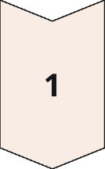
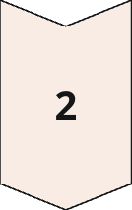
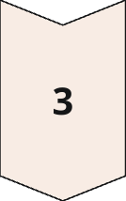
Entrenamiento y evaluación de modelos en Google Colab
División de Datos
Divide el conjunto de datos en conjuntos de entrenamiento, validación y prueba para evaluar el rendimiento del modelo.
Entrenamiento del Modelo
Utiliza funciones como "model.fit()" para entrenar el modelo con los datos de entrenamiento.
Evaluación del Modelo
Calcula métricas de rendimiento como precisión, exactitud, precisión y recuperación para evaluar la calidad del modelo.

Slide 7

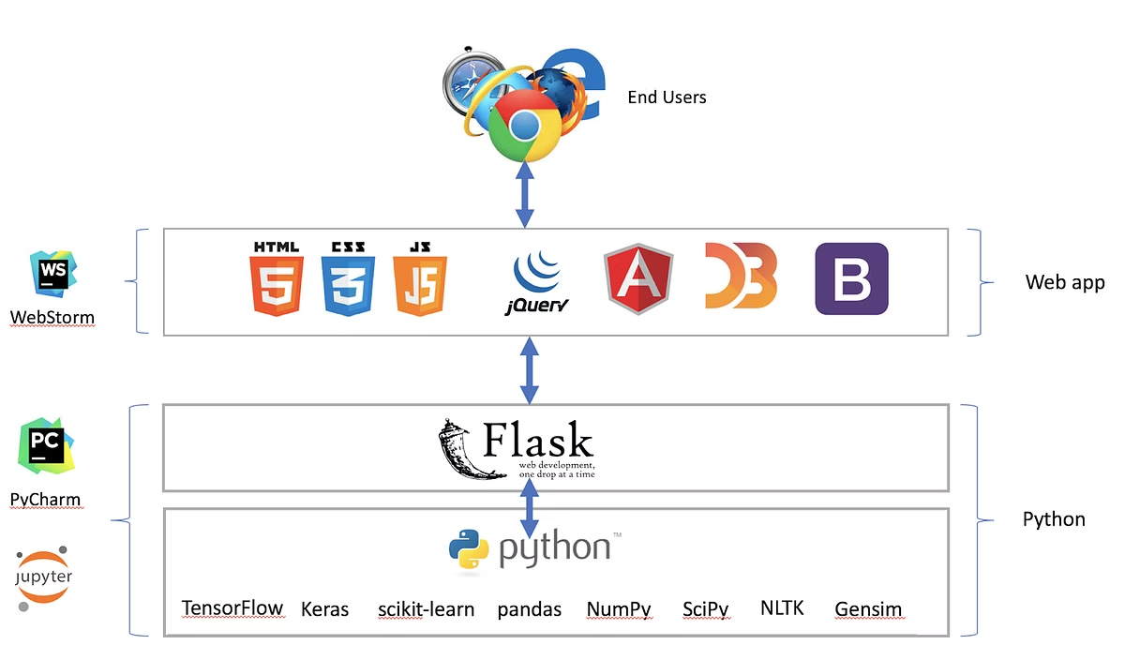
Implementación y despliegue de modelos en Google Colab
Implementación
Utilizar funciones de serialización para guardar el modelo entrenado.
Despliegue
Utilizar plataformas como TensorFlow Serving o Flask para desplegar el modelo como una API web accesible.
Integración
Integrar el modelo desplegado en aplicaciones web o móviles para realizar predicciones en tiempo real.

Slide 8




Conclusiones y recursos adicionales
Recursos de Aprendizaje
Existen numerosos recursos en línea, libros y cursos que ofrecen guías completas sobre el aprendizaje automático y Google Colab.
Comunidad de Aprendizaje Automático
Participa en foros en línea y comunidades para compartir conocimientos, resolver problemas y aprender de otros expertos.
Proyectos Prácticos
Aplica tus conocimientos realizando proyectos prácticos de aprendizaje automático utilizando Google Colab para fortalecer tu comprensión.

